Slide 2
Taxas de Rendimento Escolar (Aprovação, Reprovação e Abandono), segundo a Localização e a Dependência Administrativa, nos Níveis de Ensino Fundamental Brasil, Regiões Geográficas e Unidades da Federação- 2018
 | APROVAÇÃO |  |  |  |  |  |  |  |  | REPROVAÇÃO |  |  |  |  |  |  |  |  | ABANDONO
Unidade Geográfica | 1º Ano | 2º Ano | 3º Ano | 4º Ano | 5º Ano | 6º Ano | 7º Ano | 8º Ano | 9º Ano | 1º Ano | 2º Ano | 3º Ano | 4º Ano | 5º Ano | 6º Ano | 7º Ano | 8º Ano | 9º Ano | 1º Ano | 2º Ano | 3º Ano | 4º Ano | 5º Ano | 6º Ano | 7º Ano | 8º Ano | 9º Ano
Brasil | 98,0 | 97,0 | 88,1 | 91,7 | 92,5 | 83,8 | 85,4 | 87,9 | 89,5 | 1,2 | 2,4 | 11,1 | 7,4 | 6,4 | 13,2 | 11,7 | 9,3 | 7,6 | 0,8 | 0,6 | 0,8 | 0,9 | 1,1 | 3,0 | 2,9 | 2,8 | 2,9
Norte | 97,4 | 96,3 | 82,2 | 85,9 | 86,0 | 81,5 | 83,8 | 87,1 | 88,0 | 0,8 | 2,4 | 16,1 | 12,3 | 11,7 | 13,8 | 11,4 | 8,3 | 7,0 | 1,8 | 1,3 | 1,7 | 1,8 | 2,3 | 4,7 | 4,8 | 4,6 | 5,0
Nordeste | 97,7 | 97,1 | 84,9 | 87,6 | 88,8 | 77,7 | 81,0 | 84,6 | 88,8 | 1,1 | 2,0 | 13,8 | 10,9 | 9,4 | 17,5 | 14,7 | 11,3 | 7,4 | 1,2 | 0,9 | 1,3 | 1,5 | 1,8 | 4,8 | 4,3 | 4,1 | 3,8
Sudeste | 98,0 | 97,8 | 92,0 | 96,2 | 96,8 | 88,5 | 89,5 | 90,7 | 90,6 | 1,5 | 1,9 | 7,6 | 3,4 | 2,8 | 9,9 | 8,8 | 7,5 | 7,2 | 0,5 | 0,3 | 0,4 | 0,4 | 0,4 | 1,6 | 1,7 | 1,8 | 2,2
Sul | 98,5 | 95,9 | 88,5 | 93,3 | 94,0 | 83,4 | 82,9 | 85,1 | 88,1 | 1,3 | 3,9 | 11,3 | 6,5 | 5,7 | 15,2 | 15,7 | 13,2 | 9,9 | 0,2 | 0,2 | 0,2 | 0,2 | 0,3 | 1,4 | 1,4 | 1,7 | 2,0
Centro-Oeste | 98,9 | 95,7 | 91,1 | 93,7 | 95,4 | 92,1 | 91,0 | 93,4 | 91,1 | 0,8 | 4,0 | 8,6 | 5,9 | 4,1 | 6,5 | 7,3 | 4,9 | 6,8 | 0,3 | 0,3 | 0,3 | 0,4 | 0,5 | 1,4 | 1,7 | 1,7 | 2,1

Slide 7


Estado do Ceará
Uma experiência de regime de colaboração com impacto na aprendizagem

Slide 11


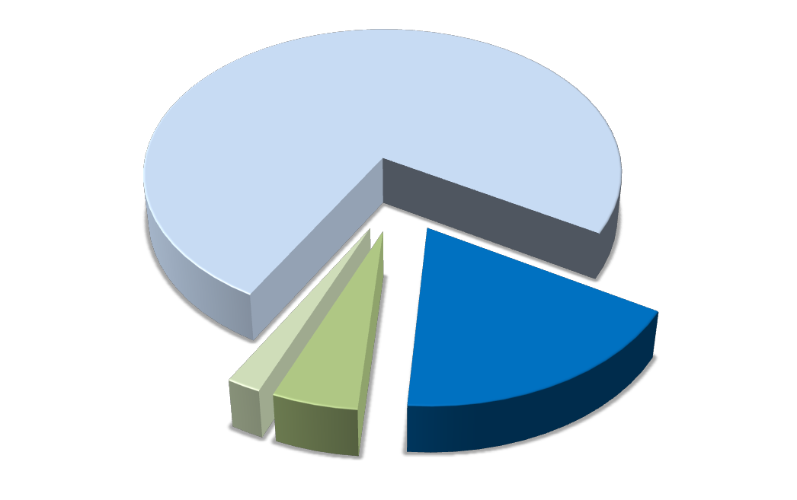
COTA PARTE DO ICMS
ÍNDICE DE QUALIDADE DA EDUCAÇÃO (IQE)
Dimensão Financeira
ICMS total arrecadado em 2017
R$ 10,76 bilhões
Valor Adicionado Fiscal (VAF)
R$ 2,02 bilhões (75%)
ICMS repassado aos municípios
R$ 2,69 bilhões
(equivalente a 25%)
IQE
R$ 484,45 milhões (18%)
IQS e IQM
R$ 188,39 milhões (7%)
fonte: apresentação Witalo Paiva IPECE/CE
Notes:
11

Slide 12
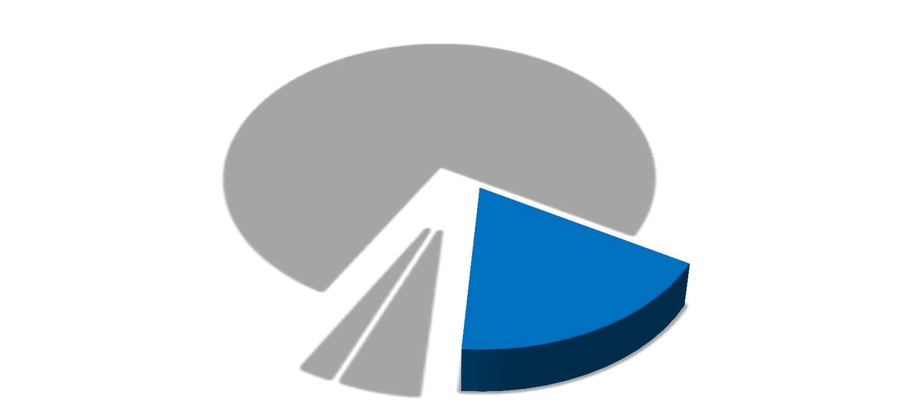
Distribuição da Quota-Parte
Índice de Qualidade da Educação - IQE
Educação
18%
R$ 484,45 milhões em
fonte: apresentação Witalo Paiva IPECE/CE
2017
Notes:
12

Slide 13
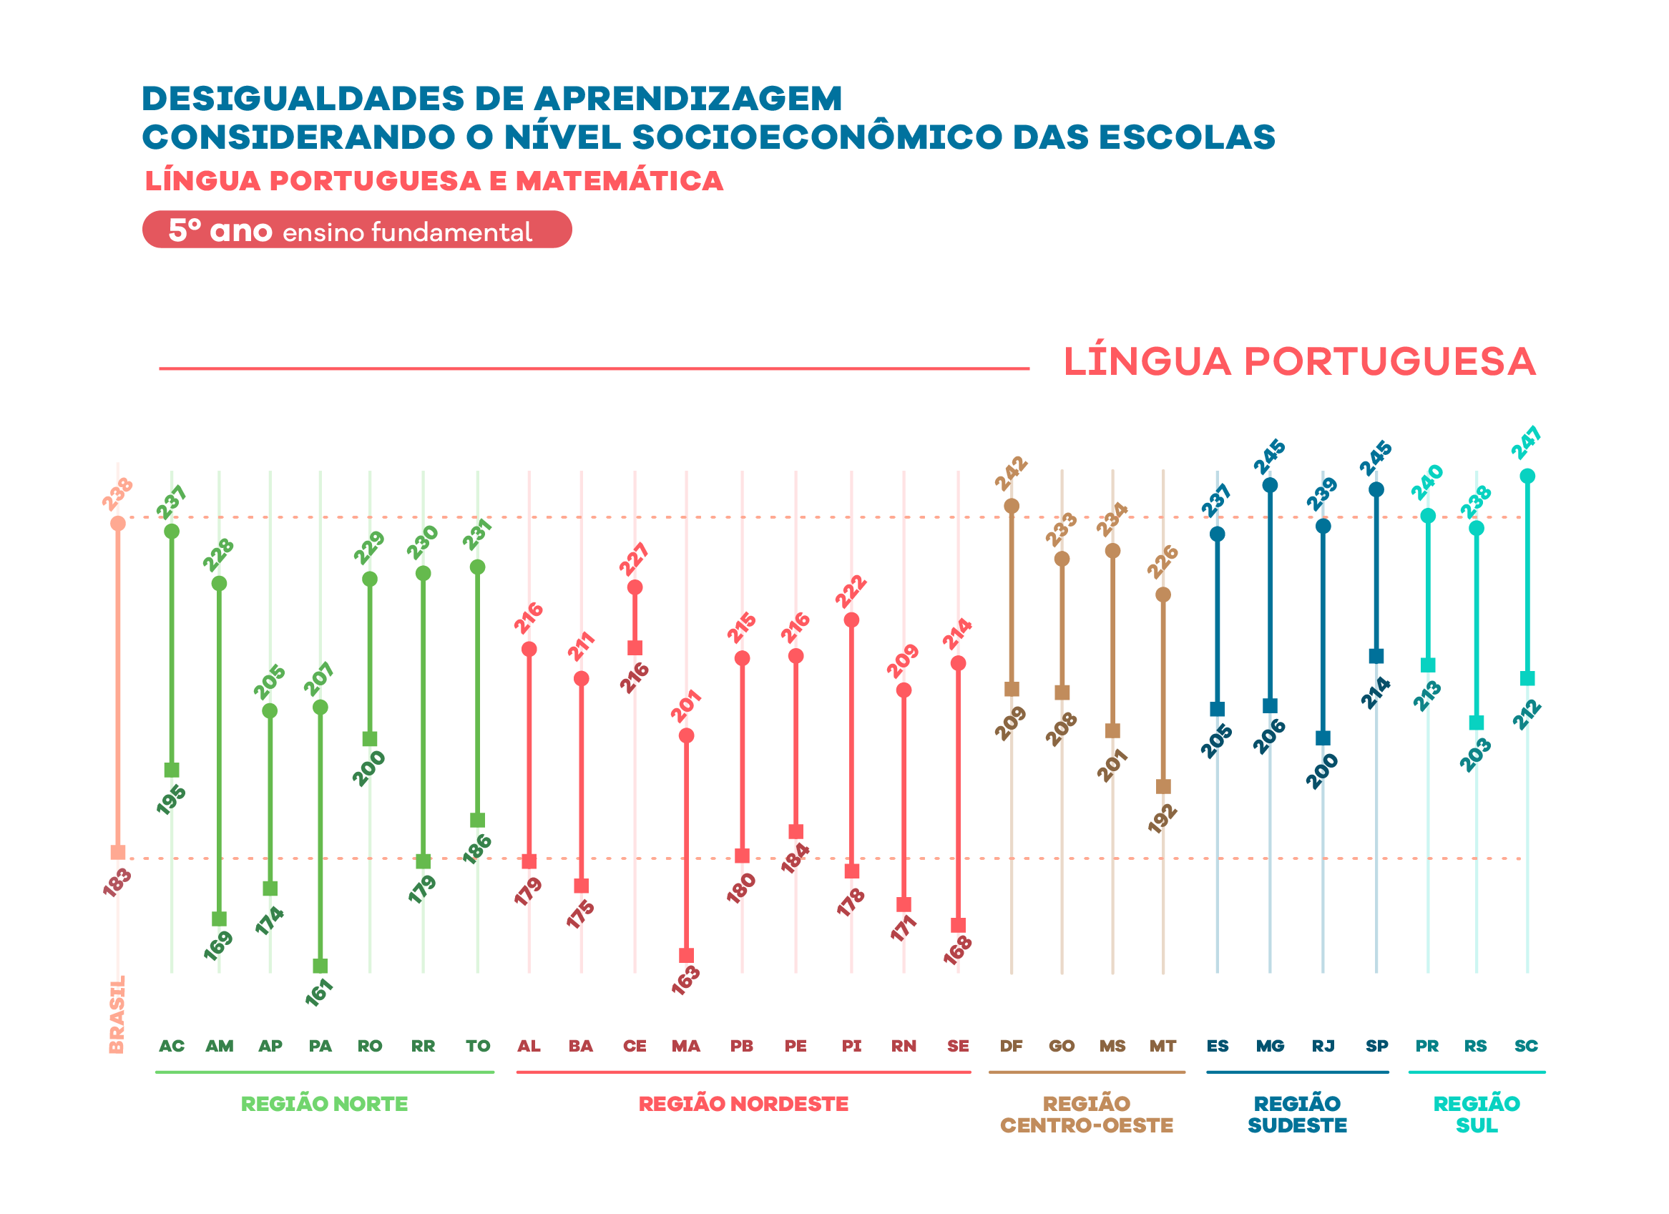

Slide 14
